Slide 1


2024
Дефектные вирусы
Дисциплина: Вирусология
Читает: студент 4 курса гр. 3721Б1БЛ7, Нгуен Т.

Slide 2


Стратегии вирусного генома
Общие слова
Введение
Общая генетическая «дефектность» вируса выражается в том, что один или несколько генов,
ответственных за образование полноценных вирионов, теряют свою активность или вообще
отсутствуют. От собственно дефектных вирусов следует отличать «условно-дефектных» мутантных вирусов (термочувствительные мутанты, мутанты по спектру хозяев и т. д.), которые проявляют свою дефектность только в непермиссивных условиях. Не относятся к разряду дефектных и «псевдовирионы» фагов (которые образуются при общей трансдукции, когда фрагмент хозяйской хромосомы полностью замещает геномную нуклеиновую кислоту).
01.2025
1

Slide 3
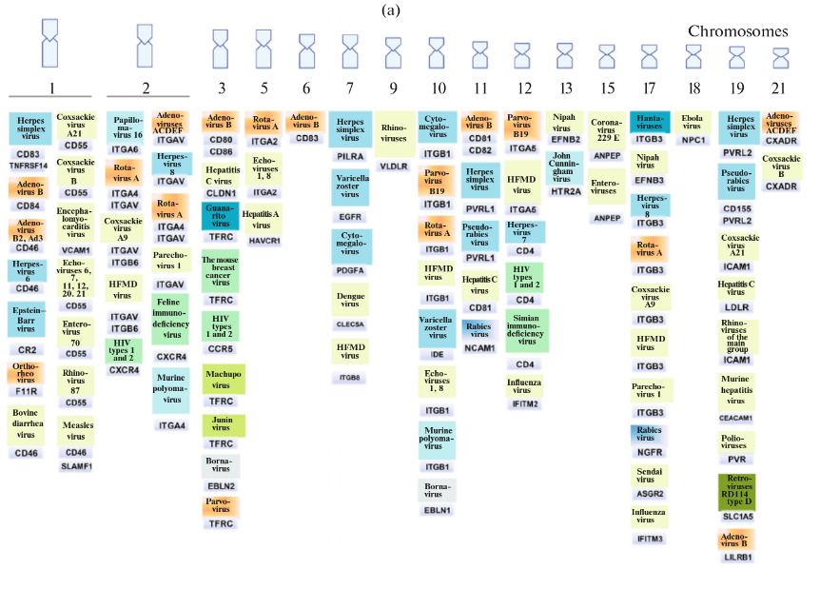
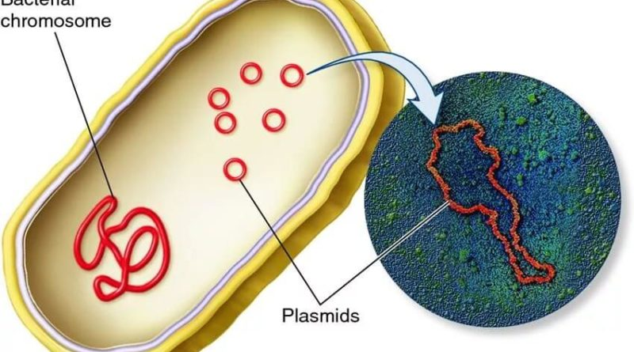
Стратегии вирусного генома
Введение
Виды дефектных вирусов
Дефектные геномы имеются у четырех групп вирусов: 1) вирусов, интегрированных в хромосому клетки-хозяина; 2) вирусов-плазмид; 3) дефектных интерферирующих вирусов; 4) вирусов-сателлитов.
Рис. 1 Распределение рецепторов вирусного происхождения в человеческом геноме
01.2025
Рис. 2 Плазмиды
3

Slide 4
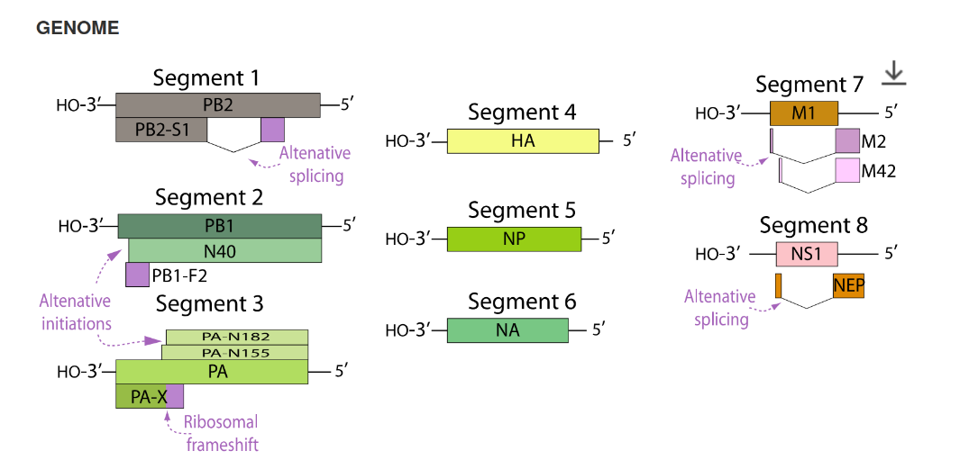
Стратегии вирусного генома
dsДНК-вирусы
Дефектные интерферирующие вирусы.
Представляют собой делеционные мутанты, т. е. мутанты, утратившие около 90% генома дикого типа. Эти вирусы размножаются с помощью гомологичного вируса, или родственного вируса-помощника. Они используют продукты генов вируса-помощника, тем самым мешают собственной репродукции самого вируса-помощника. Поэтому их и называют интерферирующими (т.е. мешающими). Дефектный вирус обычно самостоятельно кодирует структурные белки, а конкурирует с вирусом-помощником только на стадии репликации
Рис. 3. Геном вируса гриппа А
01.2025
4

Slide 5
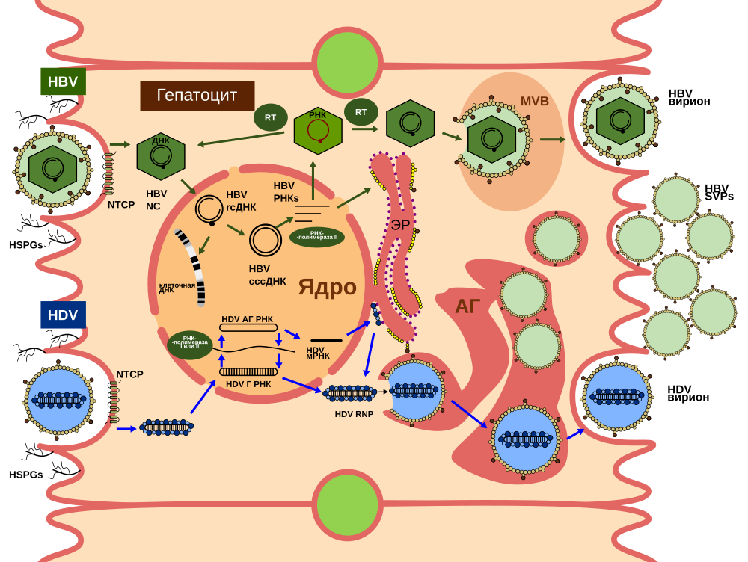
Стратегии вирусного генома
Вирусы-сателлиты
Вирусы-сателлиты
Также паразитируют на продуктах генов вирусов-помощников, тоже конкурируют за эти продукты, но вирусы-сателлиты не являются делеционными мутантами, и часто их геном не содержит участков гомологии с геномом вируса-помощника.
Вирусы-помощники помогают вирусам-сателлитам, предоставляя собственные репликазы, транскриптазы, мРНК своих собственных структурных белков.
Т.е. вирусы-сателлиты ещё больше паразитируют на других вирусах еще сильнее, чем интерферирующи
01.2025
Рис. 4. Онтогенез HBV и HDV
5

Slide 6
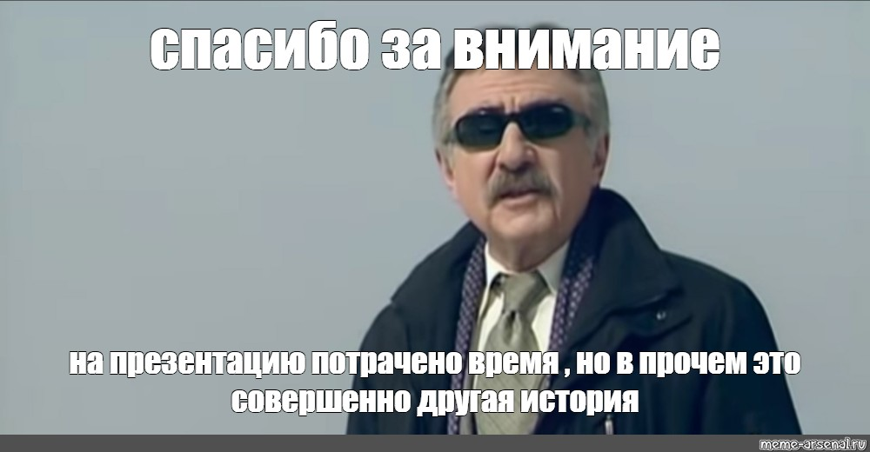
s21370158@ibbm.unn.ru

